Slide 1

TRƯỜNG TIỂU HỌc hiệp hoà
Bài 13
Đọc: Con vẹt xanh
GV dạy: Phạm Thị Giỏi

Slide 2



Slide 3
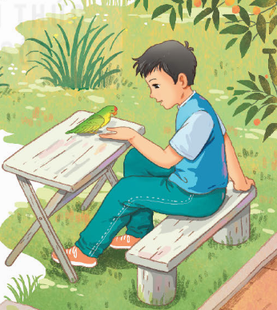

Slide 4
Đọc: Con vẹt xanh
1. Đọc văn bản
Đoạn 1: Từ đầu đến … giỏi lắm!
Đoạn 2: Tiếp theo đến … Cái gì?
Đoạn 3: Tiếp theo đến … hết.

Slide 5
Từ khó
nựng
huýt sáo
sửng sốt
xuýt xoa
lảnh lót
lặng thinh

Slide 6
2. Tìm hiểu bài
Câu 1: Tú đã làm gì khi thấy con vẹt bị thương trong vườn?
+ Tú đã chăm sóc nó rất cẩn thận

Slide 7
Câu 2: Những chi tiết nào cho thấy Tú yêu thương vẹt?
* Tình cảm yêu thương Tú dành cho vẹt thể hiện qua các hoạt động và lời nói:
- Hoạt động: Tú chăm sóc vẹt rất cẩn thận, Tú chạy đến bên vẹt ngay khi đi học về, Tú cho vẹt ăn và nựng vẹt như nựng trẻ con.
- Lời nói: “ Vẹt à”

Slide 8
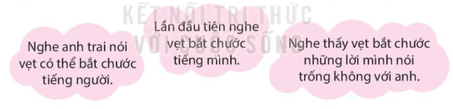
Câu 3: Nêu tâm trạng, cảm xúc của Tú trong mỗi tình huống dưới đây:

Slide 9
Câu 3: Nêu tâm trạng, cảm xúc của Tú trong mỗi tình huống dưới đây:
+ Khi nghe anh trai nói vẹt có thể bắt chước tiếng người: Tú rất háo hức.
+ Lần đầu tiên nghe vẹt bắt chước tiếng mình: Tú rất sung sướng.
+ Nghe thấy vẹt bắt chước những lời mình nói trống không với anh: Tú sửng sốt và ân hận.

Slide 10
Câu 4: Đoạn kết của câu chuyện cho biết Tú đã nhận ra điều gì và sẽ thay đổi như thế nào?
A. Tú đã nhận ra mình thường nói trống không với anh trai nên rất hối hận về điều đó.
B. Hành động của Tú chỉ mong anh gọi để “ dạ” một tiếng thật lễ phép cho biết Tú sẽ thay đổi, nói năng lễ phép và kính trọng anh trong những lần sau.
C. Cả hai ý trên
C. Cả hai ý trên

Slide 11
Câu 5: Sắp xếp các câu trong SHS thành đoạn văn tóm tắt nội dung câu chuyện Con vẹt xanh:
.
a. Một ngày, vẹt bắt chước tiếng nói của Tú khiến Tú rất vui.
b. Tú nhận ra mình đã không lễ phép với anh và rất hối hận về điều đó.
c. Nhưng khi vẹt nói nhiều hơn, Tú thấy vẹt toàn bắt chước những lời Tú nói trống không với anh trai.
d. Có một chú vẹt nhỏ bị thương ở cánh được Tú yêu thương và chăm sóc cẩn thận.
A. a-b-c-d B. a-c-b-d C. d-a-c-b D. d-a-b-c
C. d-a-c-b

Slide 12
Câu 5: Sắp xếp các câu trong SHS thành đoạn văn tóm tắt nội dung câu chuyện Con vẹt xanh. (C. d-a-c-b )
d. Có một chú vẹt nhỏ bị thương ở cánh được Tú yêu thương và chăm sóc cẩn thận.
a. Một ngày, vẹt bắt chước tiếng nói của Tú khiến Tú rất vui.
c. Nhưng khi vẹt nói nhiều hơn, Tú thấy vẹt toàn bắt chước những lời Tú nói trống không với anh trai.
b. Tú nhận ra mình đã không lễ phép với anh và rất hối hận về điều đó.

Slide 13

Nội dung
Cần biết nói năng lễ phép với người lớn và biết sửa lỗi khi mắc lỗi.

Slide 14
Đố Vui

Slide 15
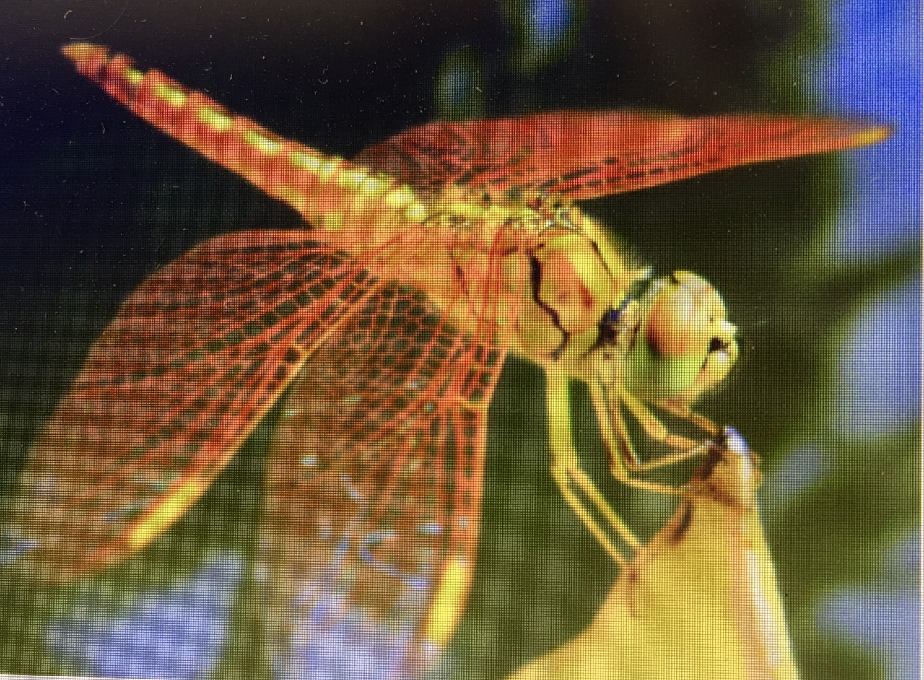
Con chuồn chuồn

Slide 16
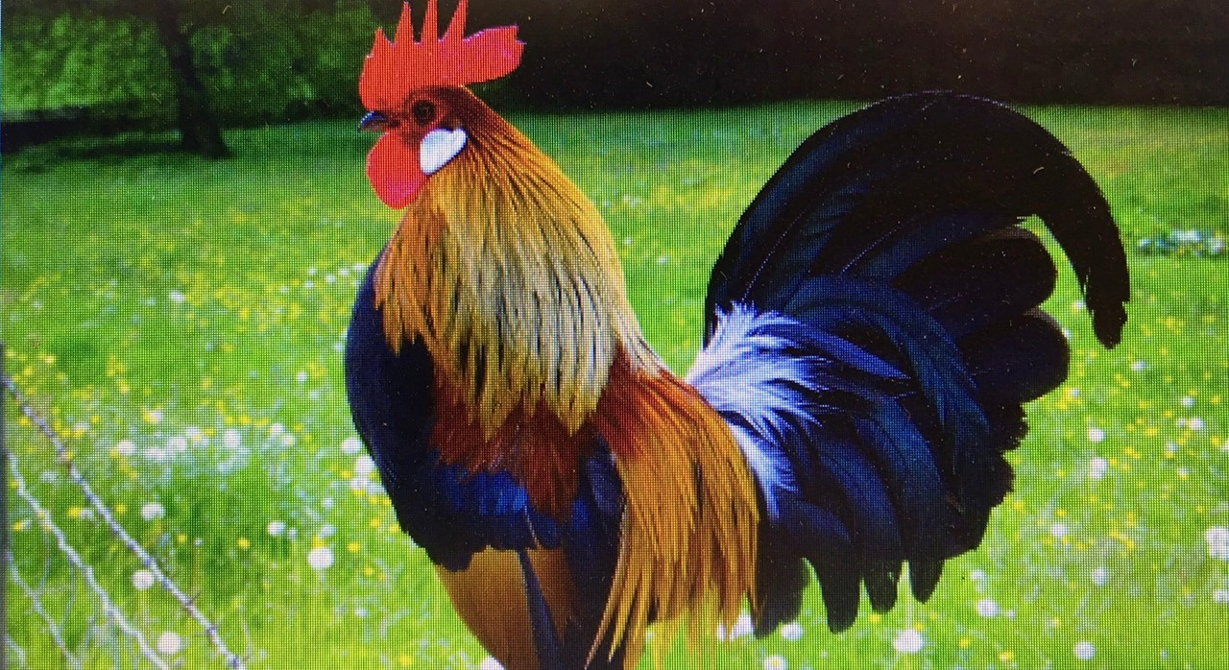
Con gà trống

Slide 17
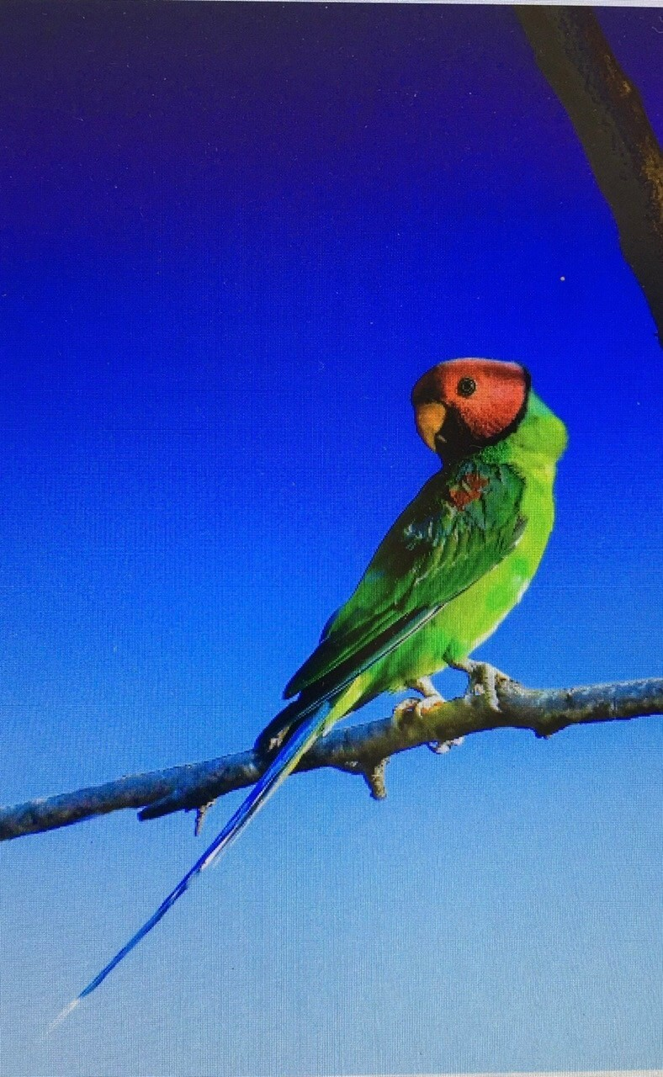
Con vẹt xanh

Slide 18
LUYN ĐỌC LẠI
3. Vận dụng – Trải nghiệm
- Qua bài đọc em hiểu được điều gì?
- Em có cảm nhận gì về tiết học này?

Slide 19

XIN CHÂN THÀNH CẢM ƠN
QUÝ THẦY CÔ GIÁO VÀ CÁC EM

